Slide 1
ХИЛ ОРЧМЫН АЯЛАЛ ЖУУЛЧЛАЛЫН ҮЙЛ АЖИЛЛАГААГ ЗОХИЦУУЛАХ ТУХАЙ
СОЁЛ, СПОРТ,
АЯЛАЛ ЖУУЛЧЛАЛ,
ЗАЛУУЧУУДЫН ЯАМ

Slide 2
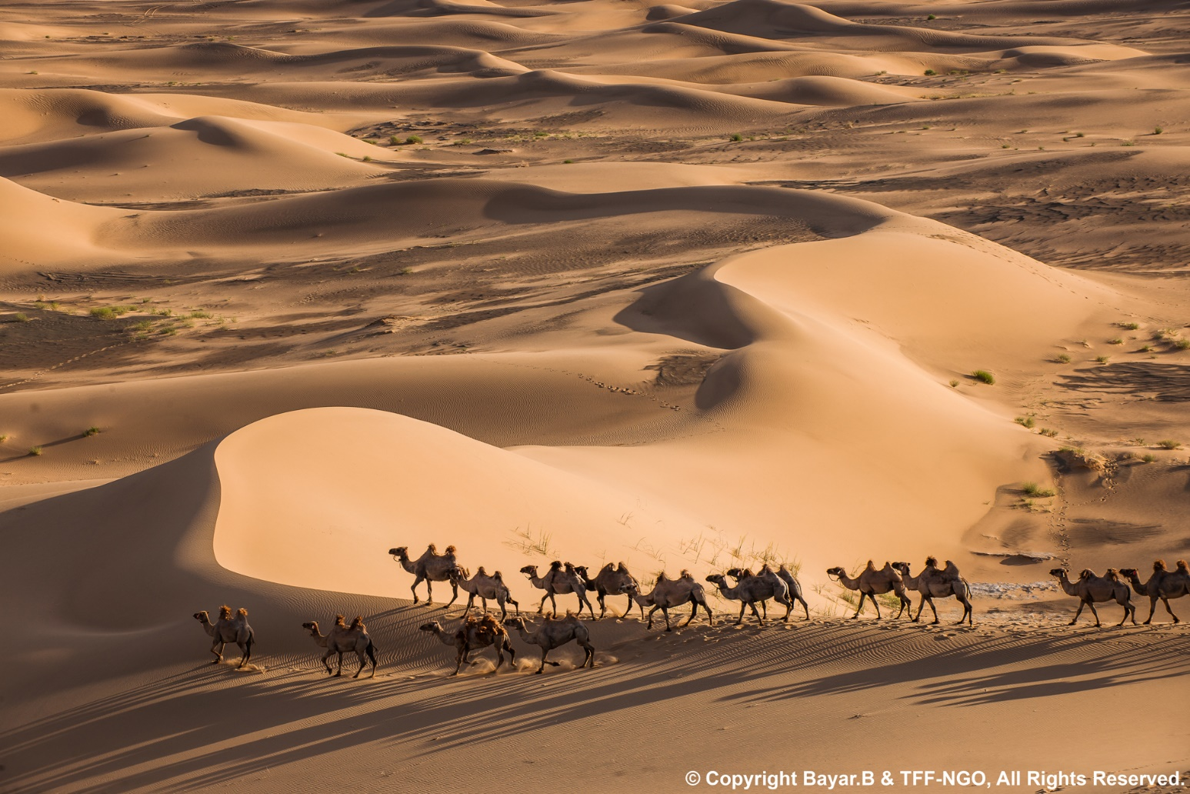
СОЁЛ, СПОРТ,
АЯЛАЛ ЖУУЛЧЛАЛ,
ЗАЛУУЧУУДЫН ЯАМ
2019 онд 577 мянга, 2023 онд 651 мянган гадаадын жуулчин хүлээн авсан бол 2024 онд 1 сая, 2030 онд 2 сая жуулчин хүлээн авах
Бидний зорилго
Жуулчдын тоо болон үнэ цэнтэй аяллыг хөгжүүлэх, бүтээлч үйлдвэрлэлийг дэмжих замаар ДНБ-д эзлэх хувь хэмжээг 2030 онд 30%-д хүргэх
Монгол Улсын аялал жуулчлалын салбарын олон улсад эзлэх байр суурийг 2019 онд 93 дугаар байр, 2023 онд 85 дугаар байранд байгааг урагшлуулах

Slide 3
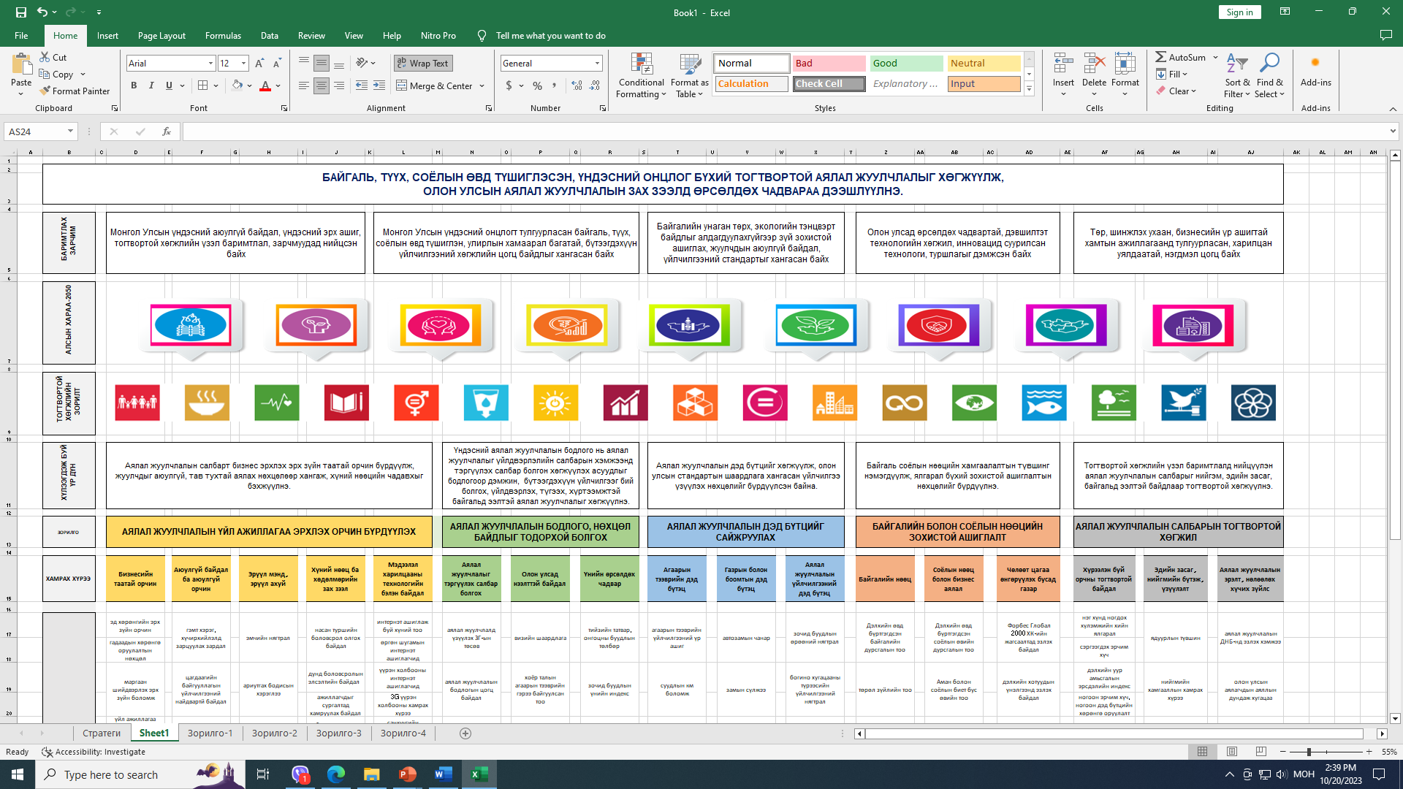

Slide 4
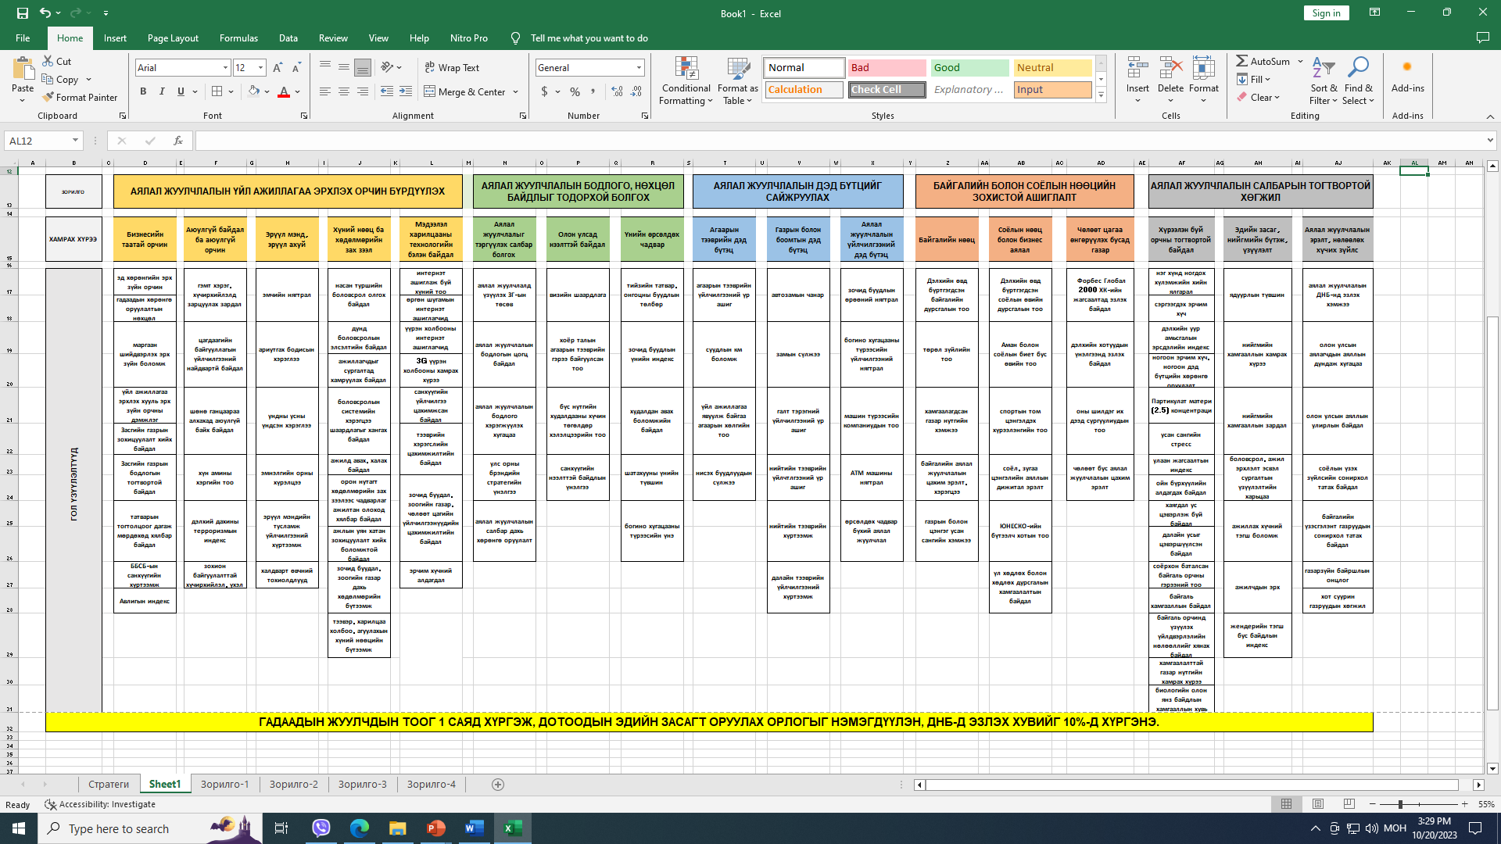

Slide 5
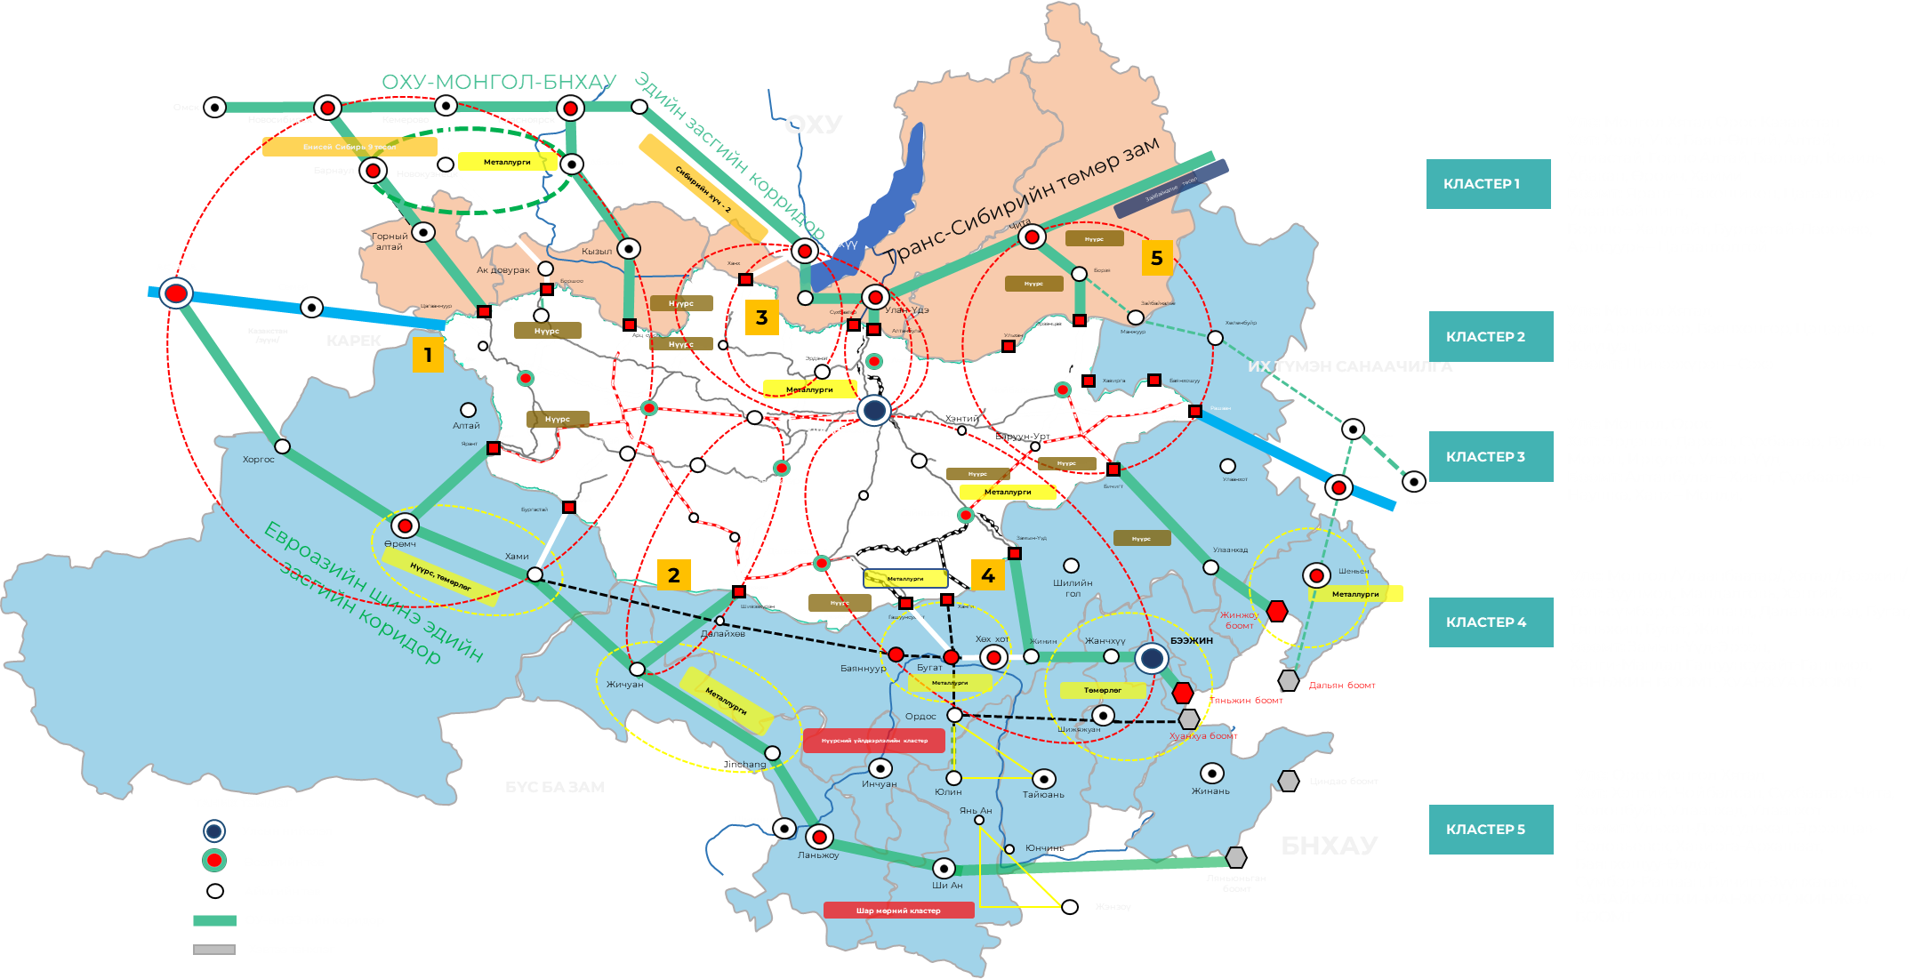
Монгол Улсын бүс нутгийн интеграци эдийн засгийн кластер
Кластер 1
Кластер 2
Кластер 3
Кластер 4
Кластер 5
Эх сурвалж: Эдийн засаг, хөгжлийн яам, Бүсчилсэн хөгжлийн үзэл баримтлалын төсөл

Slide 6
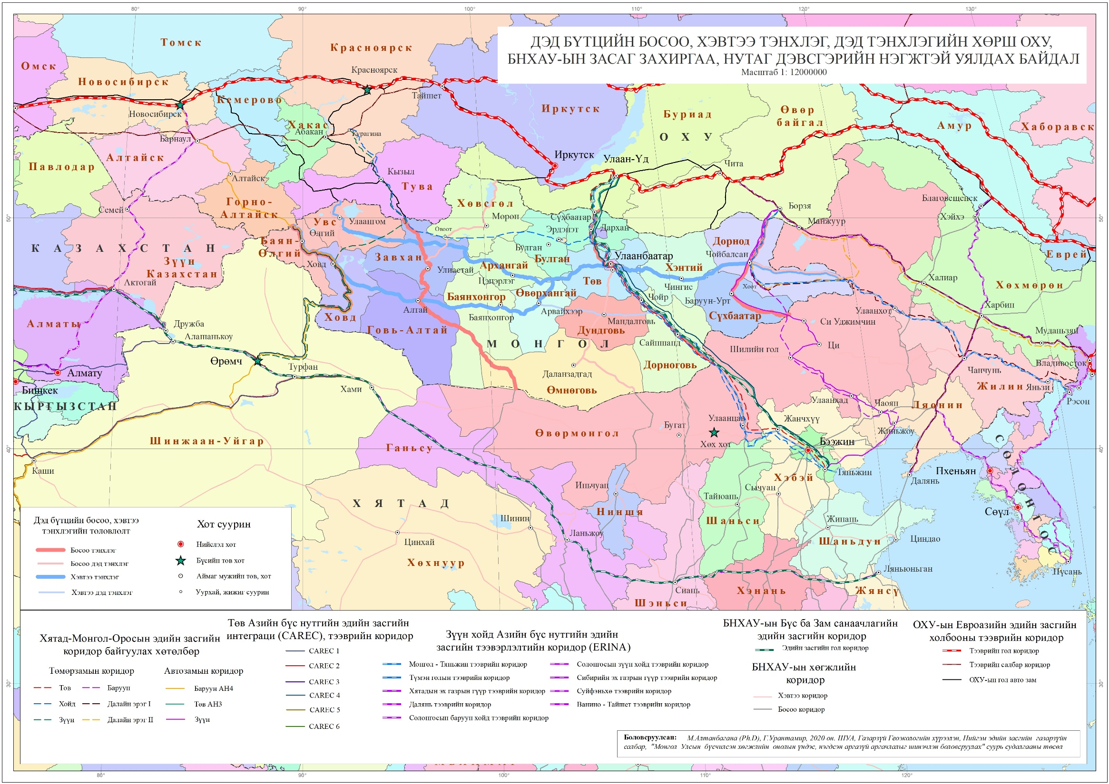
ОХУ-ын э/з-ийн Баруун Сибирийн бүс, Алтай улс, Горно-Алтайск хот, Барнаул хотоор дамжин бүсийн төв Новосибирск, Транссибирийн тэнхлэг
ОХУ-ын э/з-ийн Зүүн Сибирийн бүс, Тува улс (Кызыл хот), Хакас улс (Абакан хот) дамжин бүсийн төв Красноярск, Транссибирийн тэнхлэг
ОХУ-ын э/з-ийн Зүүн Сибирийн бүс, Буриад улс (Улаан-үүд хот), Иркутск муж дамжин Транссибирийн тэнхлэг
Хөгжлийн гарц
Засаг захиргаа, нутаг дэвсгэрийн нэгжийн хувьд
ОХУ-ийн э/з-ийн Алс дорнод бүс, Транссибирийн тэнхлэг, ЗХА, далайн боомт
Дэд бүтцийн босоо болон хэвтээ тэнхлэг, дэд тэнхлэг
+
Хөрш орнуудын ЗЗНДНэгж, гол хотууд
Хятадын Шинжиан, цаашлаад CAREC-ийн эдийн засгийн интеграцид нэгдэх
Далайн боомт: Зүүнхойд Азийн э/з интеграци, Хятадын Зүүнхойд бүсээр дамжин далайн боомттой холбогдох
Эх газар, далайн боомт: Эдийн засгийн Зүүн болон Төвийн бүстэй холбогдох
Эх газар: Хятадын дундад газартай холбогдох

Slide 7
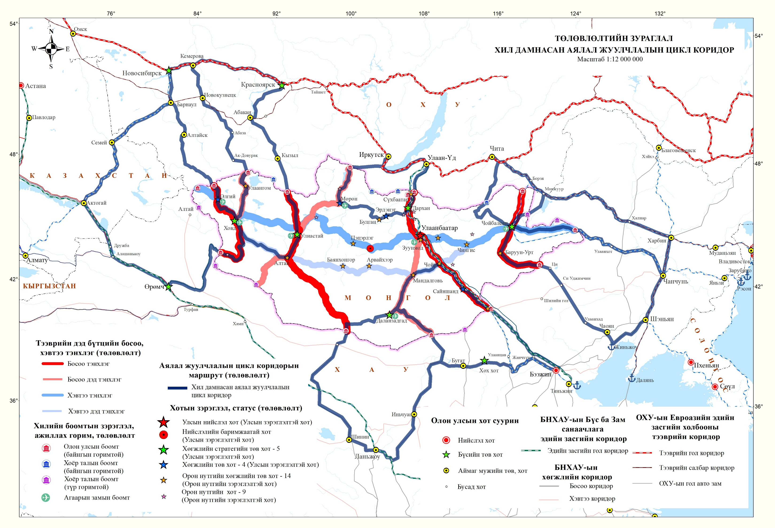
Хил дамнасан аялал жуулчлалын 7 цикл коридор
Аялал жуулчлалын кластер бүсчлэл, хот, тээврийн дэд бүтцийн тэнхлэг, боомт, логистик зэрэгт үндэслэн Хил дамнасан аялал жуулчлалын 9 цикл коридор санал болгож байна.
3
2
5
4
Алсын хараа 2050
3.Үндэсний онцлог бүхий аялал жуулчлалыг хөгжүүлж, олон улсын аялал жуулчлалын зах зээлд өрсөлдөх чадвар дээшилсэн байна.
1
6
7
Шинэ сэргэлтийн бодлого, УИХ-ын 2021 оны 106-р тогтоол
1.4.2. Зарим боомтыг түшиглэн хил орчмын аялал жуулчлалыг хөгжүүлэх
6 боомтыг аялал жуулчлалын боомт болгон хөгжүүлж, боомтын зэрэглэлийг нэмэгдүүлсэн байна.
8
9
Боловсруулсан: М.Алтанбагана, Б.Нацагсүрэн, Г.Урантамир. 2023. ШУА-ийн Газарзүй, геоэкологийн хүрээлэн.

Slide 8
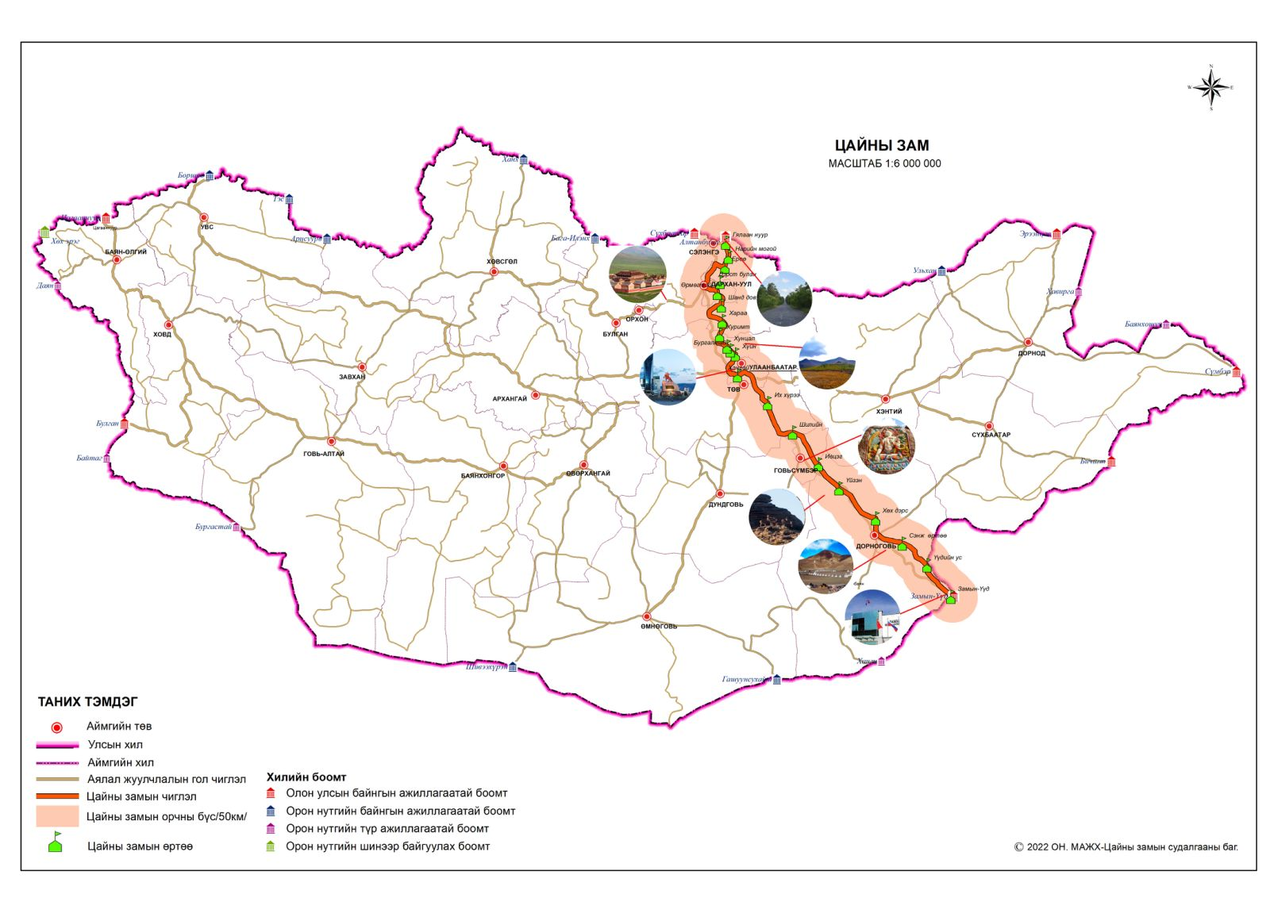
“Цайны зам” төсөл
“Их түмэн санаачлага” төсөл

Slide 9
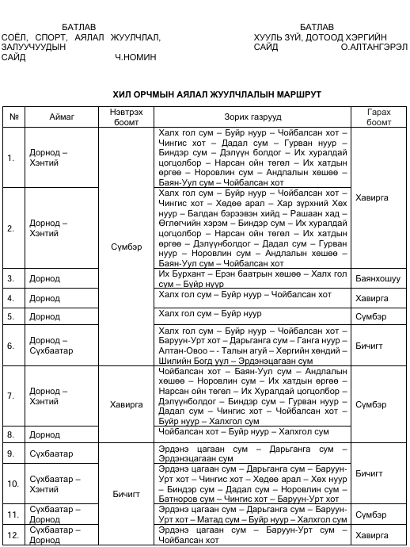
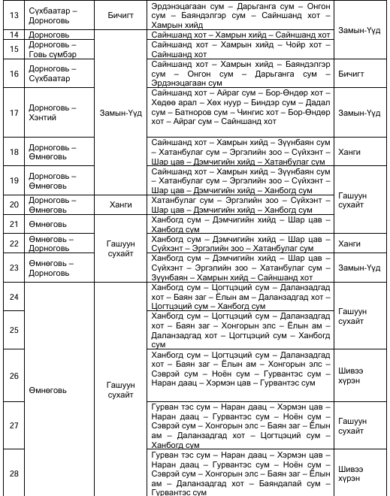
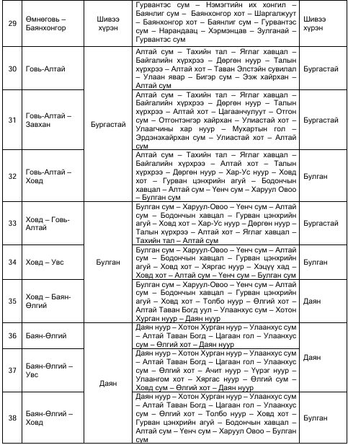
ХИЛ ОРЧМЫН АЯЛАЛ ЖУУЛЧЛАЛЫН МАРШРУТ

Slide 10
Боомтуудын хөгжил-аялал жуулчлал
СОЁЛ, СПОРТ,
АЯЛАЛ ЖУУЛЧЛАЛ,
ЗАЛУУЧУУДЫН ЯАМ

Slide 11
БООМТЫН СЭРГЭЛТ
БООМТЫН ХҮЧИН ЧАДЛЫГ НЭМЭГДҮҮЛЭХ
ХИЛИЙН БООМТЫГ ТӨМӨР ЗАМ БОЛОН АВТО ЗАМААР ХОЛБОХ
АГААРЫН ТЭЭВРИЙН ХҮЧИН ЧАДЛЫГ НЭМЭГДҮҮЛЭХ
ХУУРАЙ ЗАМЫН БООМТЫГ ХӨГЖҮҮЛЭХ
БООМТЫН ХҮЧИН ЧАДАЛ
ҮНДЭСНИЙ ТӨМӨР ЗАМЫН СҮЛЖЭЭ
ИДЭВХТЭЙ ҮЙЛ АЖИЛЛАГААТАЙ АГААРЫН БООМТ
ХУУРАЙ ЗАМЫН БООМТУУД:
Алтанбулаг
Замын-Үүд
Сайншанд
Улаанбаатар
3
2
2
ДАХИН
ДАХИН
ДАХИН
АЯЛАЛ ЖУУЛЧЛАЛЫН БООМТУУД:
Замын-Үүд
Ханги
Гашуунсухайт
Шивээхүрэн
Хавирга
Ульхан
НИЙТ ЭКСПОРТ:
I үе шат (2022-2024) | II үе шат (2025-2028) | III үе шат (2029-хойш)
$14 тэрбум | $17 тэрбум | $20 тэрбум
70сая тн | 80сая тн | 95сая тн
Боомтыг холбосон авто зам
2,966 КМ
Алтанбулаг - Замын-Үүдийг холбосон
987 КМ
БОЛГОЖ
НЭМЭГДҮҮЛЭХ

Slide 12
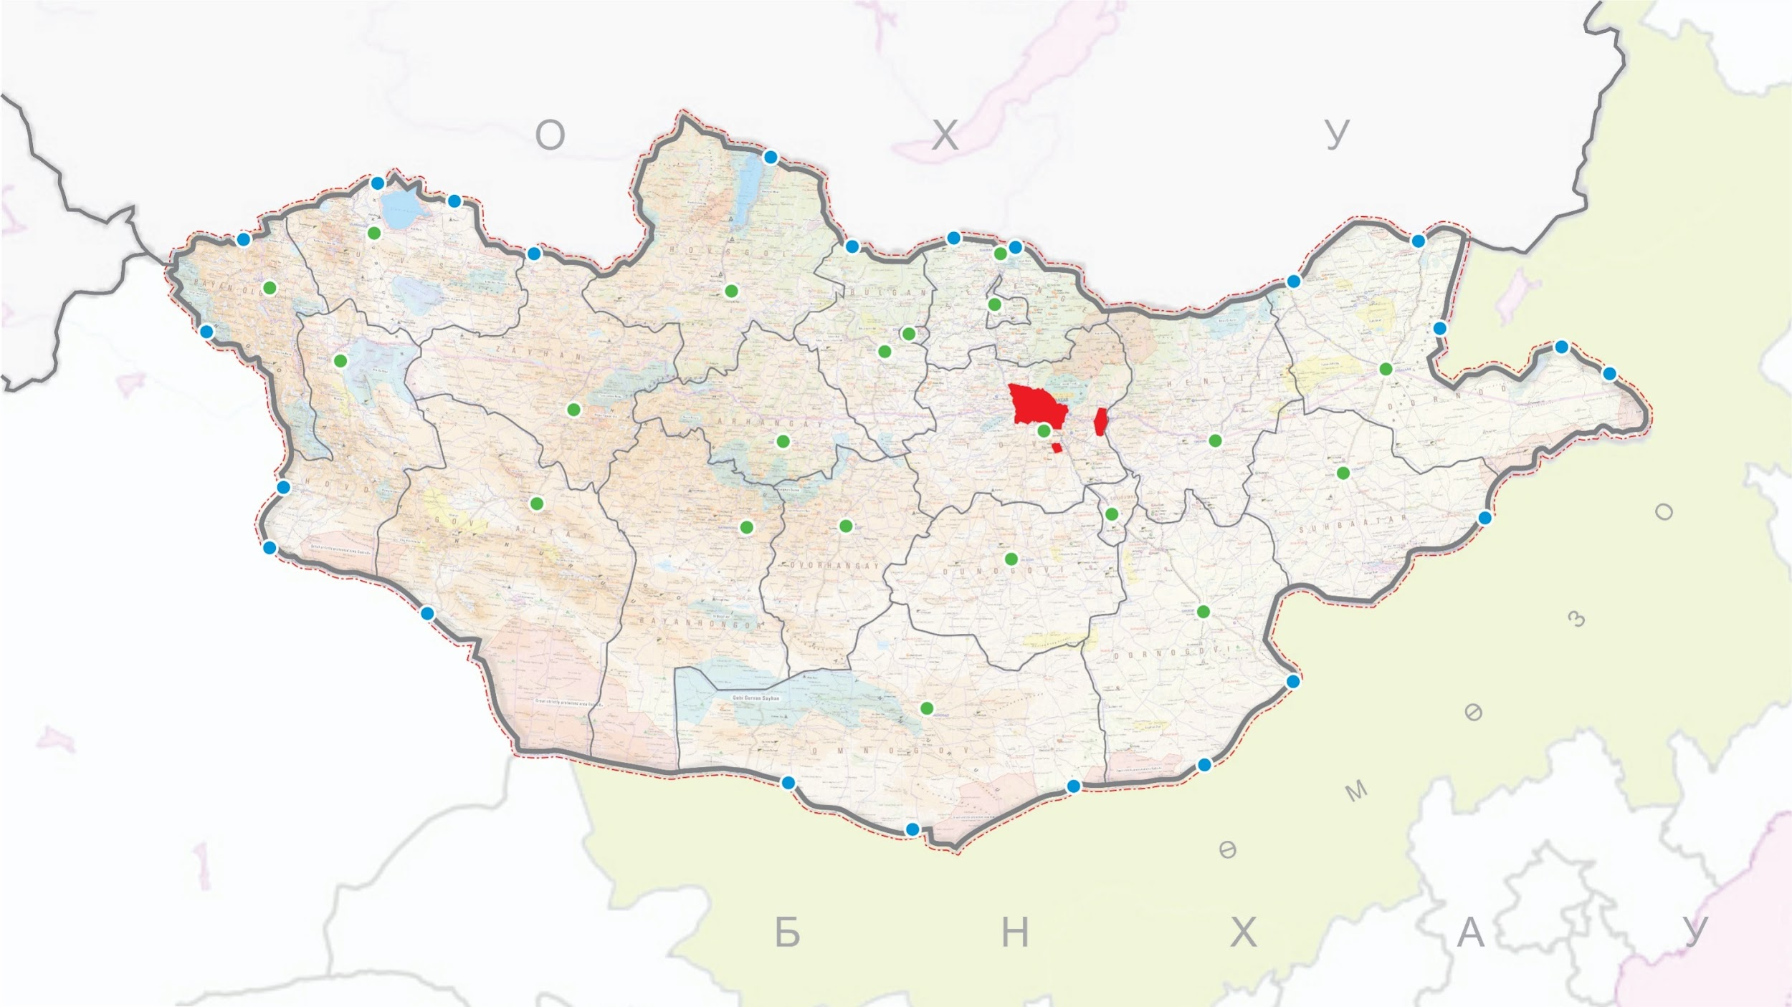
ШИНЭ СЭРГЭЛТИЙН 6 ЗОРИЛТ
НЭГ. ӨНӨӨГИЙН НӨХЦӨЛ БАЙДАЛ
НИЙТ 17 БООМТ БНХАУ-ТАЙ ХИЛЛЭДЭГ
Увс
Хөвсгөл
Баян-Өлгий
3
8
2
ХАВИРГА
Архашаат
Дархан-Уул
БАЯНХОШУУ
Өвдөг
Орхон
Дорнод
ДАЯН
Хуншаньзюй
Ховд
Завхан
Булган
СҮМБЭР
Рашаан
Архангай
УЛААНБААТАР
Барилга угсралтын ажил хийгдэж буй
Нарийвчилсан зураг төсөл хийгдэж буй
Суурь судалгаа, концепци хийгдэж буй
Хэнтий
Төв
БУЛГАН
Такашикен
Говь-Сүмбэр
Сүхбаатар
БИЧИГТ
Зүүн хатавч
Говь-Алтай
Баянхонгор
Өвөрхангай
БАЙТАГ
Улиастай
Дундговь
БУРГАСТАЙ
Лаоемяо
Дорноговь
ЗАМЫН-ҮҮД
Эрээн
Өмнөговь
ХАНГИ
Мандал
ШИВЭЭХҮРЭН
Сэхээ
ГАШУУНСУХАЙТ
Ганц мод
ЦАГААНДЭЛ-УУЛ
Өлзий

Slide 13
ӨНӨӨГИЙН НӨХЦӨЛ БАЙДАЛ
ХАНХ
Монд
БОРШОО
Хандгайт
ТЭС
Шарсуурь
ЦАГААННУУР
Ташанта
БАГА ИЛЭНХ
Айнек гол
ЗЭЛТЭР
Желтура
ЭРЭЭНЦАВ
Соловьевск
АРЦСУУРЬ
Цагаантолгой
АЛТАНБУЛАГ
Хиагт
Хөвсгөл
УЛЬХАН
Дээд ульхан
Баян-Өлгий
Увс
Дархан-Уул
Орхон
Дорнод
Ховд
Завхан
Булган
УЛААНБААТАР
НИЙТ 13 БООМТ ОХУ-ТАЙ ХИЛЛЭДЭГ
Архангай
Хэнтий
2
3
Төв
5
Говь-Сүмбэр
Сүхбаатар
Говь-Алтай
Баянхонгор
Өвөрхангай
Барилга угсралтын ажил хийгдэж буй
Нарийвчилсан зураг төсөл хийгдэж буй
Дундговь
Суурь судалгаа, концепци хийгдэж буй
Дорноговь
Өмнөговь

Slide 14
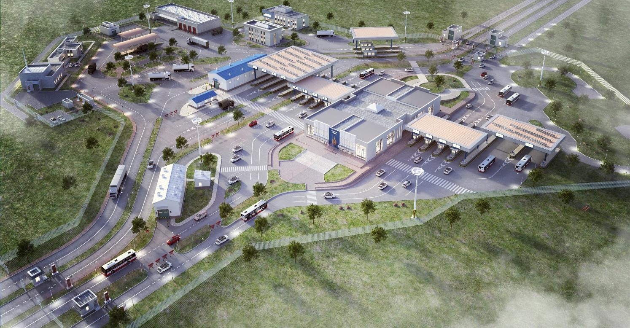
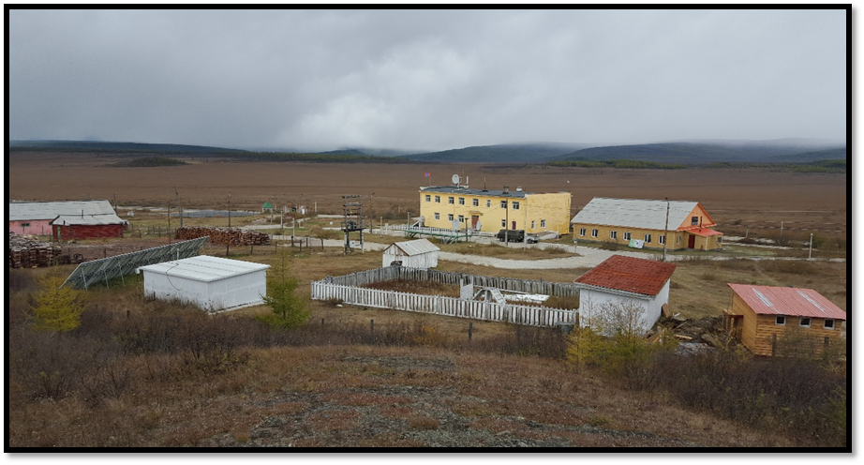
БООМТЫН СЭРГЭЛТИЙН ХҮРЭЭНД ХИЙГДЭЖ БУЙ АЖЛУУДЫН БАЙРШИЛ
ХАНХ
Монд
БОРШОО
Хандгайт
БАГА ИЛЭНХ
Айнек гол
ЭРЭЭНЦАВ
Соловьевск
ЦАГААННУУР
Ташанта
АРЦСУУРЬ
Цагаантолгой
ЗЭЛТЭР Желтура
АЛТАНБУЛАГ
Хиагт
Увс
Хөвсгөл
УЛЬХАН
Дээд ульхан
Баян-Өлгий
Сэлэнгэ
Дархан-Уул
ХАВИРГА
Архашаат
БАЯНХОШУУ
Өвдөг
Орхон
Дорнод
ДАЯН
Хуншаньзюй
Ховд
Завхан
Булган
СҮМБЭР
Рашаан
Архангай
УЛААНБААТАР
Хэнтий
Төв
БУЛГАН
Такашикен
Говь-Сүмбэр
Сүхбаатар
БИЧИГТ
Зүүн хатавч
Говь-Алтай
Баянхонгор
Өвөрхангай
БАЙТАГ
Улиастай
Дундговь
БУРГАСТАЙ
Лаоемяо
Дорноговь
ЗАМЫН-ҮҮД
Эрээн
ТАНИХ ТЭМДЭГ:
Өмнөговь
Улсын хил
Аймгийн хил
Барилга угсралтын ажил хийгдэж буй боомт
Нарийвчилсан зураг төсөл хийгдэж буй боомт
Суурь судалгаа, концепци хийгдэж буй боомт
Төсөл хэрэгжиж буй аймаг
ADB, RIBS төсөл хэрэгжиж буй боомт
ХАНГИ
Мандал
ШИВЭЭХҮРЭН
Сэхээ
ГАШУУНСУХАЙТ
Ганц мод
ЦАГААНДЭЛ-УУЛ
Өлзий
Notes:
Монгол Улсын хэмжээнд хилийн боомтын асуудлаар хөрш орнуудтай байгуулсан хэлэлцээр, Засгийн газрын тогтоолын дагуу нийт 46 боомттой байхаар тусгасан.
Үүнд:
ОХУ-тай хиллэдэг хэсэгт 29;
БНХАУ-тай хиллэдэг хэсэгт 13;
Агаарын замын боомт 4 .
Үүнээс олон улсын ажиллагаатай 14, хоёр талын байнгын ажиллагаатай 11, хоёр талын түр буюу улирлын ажиллагаатай 14, дамжин өнгөрөх 7 боомт байхаар заагдсанаас авто замын 39, төмөр замын 3, агаарын замын 4 боомт байна.
Эдгээр боомтуудаас Монгол-Оросын хил байрлах 19 боомтын дэд бүтэц бүрдээгүйн улмаас 1994 оноос хойш ажиллаагүй байна.
НЭГ: МОНГОЛ-ХЯТАДЫН ХИЛИЙН БООМТУУД:
-Олон улсын зорчигч, ачаа тээврийн харилцааны зориулалттай байнгын ажиллагаатай Булган-Такашикен, Замын-Үүд-Эрээний төмөр зам, Замын-Үүд-Эрээний авто зам, Бичигт-Зүүн хатавч;
-Олон улсын зорчигч, ачаа тээврийн харилцааны зориулалттай түр ажиллагаатай Сүмбэр-Рашаан;
-Хоёр талын тээврийн зориулалттай байнгын ажиллагаатай Шивээхүрэн-Сэхээ, Гашуунсухайт-Ганц мод;
-Түр буюу улирлын ажиллагаатай Даян-Хуншаньзюй, Байтаг-Улиастай, Бургастай-Лаоемяо, Ханги-Мандал, Баянхошуу-Өвдөг, Хавирга-Архашаат гэсэн 6, бүгд 13 боомт байдгаас Баян-Өлгий, Говь-Алтай, Сүхбаатарт тус бүр 1, Өмнөговь, Ховдод тус бүр 2, Дорнод, Дорноговьд тус бүр 3 нь байрладаг.
Монгол Улсын Засгийн газрын 2010 оны 102 дугаар тогтоолоор Гашуунсухайт, Шивээхүрэн боомтыг 24 цагийн ажиллагаатай олон улсын боомт болгох, Булган боомтыг 2010 оны 07 дугаар сарын 01-ний өдрөөс эхлэн байнгын ажиллагаанд шилжүүлэх, 2014 оны 46 дугаар тогтоолоор Хавирга, Баянхошуу, Ханги, Бургастай боомтуудыг байнгын ажиллагаанд шилжүүлэх шийдвэр гарсан.
2010 оны 7 дугаар сард болсон Монгол, Хятадын хилийн боомт тэдгээрийн дэглэмийн тухай Монгол Улсын Засгийн газар, БНХАУ-ын Засгийн газар хоорондын хэлэлцээрийн хэрэгжилтийг хангах газрын дарга нарын түвшний уулзалтын механизмын хоёрдугаар уулзалтын Протоколоор Өмнөговь аймгийн хэсэгт Цагаан дэл Уул-Өлзий боомтыг шинээр нээн ажиллуулах асуудлыг хоёр улсын дотоодын хууль тогтоомжийн шаардлагыг хангасны дараагаар дипломат шугамаар харилцан тохиролцохоор шийдвэрлэсэн.
ХОЁР: МОНГОЛ-ОРОСЫН ХИЛИЙН БООМТУУД:
-Олон улсын зорчигч, ачаа тээврийн харилцааны зориулалттай байнгын ажиллагаатай Сүхбаатар-Наушки, Алтанбулаг-Хиагт, Цагааннуур-Ташанта, Эрээнцав-Соловьевск, Боршоо-Хандгайт;
-Хоёр талын зорчигч, ачаа тээврийн зориулалттай байнгын ажиллагаатай Тэс-Шарсуурь, Арцсуурь-Цагаантолгой, Ханх-Монд, Бага-Илэнх-Айнек, Зэлтэр-Желтура, Агацын гол-Алтан, Ульхан-Дээд Ульхан, Эрээнцав-Соловьевск /төмөр зам/;
-Түр буюу улирлын ажиллагаатай Баянзүрх-Тарис, Шишгэд гол-Ушь Бэлдир, Хээгт-Санага, Хонгор овоо-Боций, Цагаан-Арал-Наушки, Хутаг-Өндөр-Киран, Хүдэр-Цагаанчулуутай, Тогтор-Өвөртогтор, Ямалхын гол-Новый Дурулгүй;
-Дамжин өнгөрөх Асгатын гол-Аспайт, Бөхмөрөн-Кызылхая, Харигийн гол-Мугур Аксы, Тээл-Хандгайт, Тээл-Торгалыг, Давст-Сарыг Холь, Тэс-Сарыг Холь гэсэн 7 бүгд 29 боомт байдгаас Булган, Завхан, Хэнтий аймаг тус бүрт 1, Баян-Өлгий аймагт 2, Хөвсгөлд 4, Дорнод аймагт 5, Сэлэнгэ аймагт 7, Увс аймагт 8 байрладаг.
ГУРАВ:АГААРЫН ЗАМЫН ХИЛИЙН БООМТУУД:
-Олон улсын зорчигч, ачаа тээврийн харилцааны зориулалттай, агаарын замын Буянт-Ухаа, Өлгий, Чойбалсан, Ховд гэсэн 4 боомт байдгаас Улаанбаатар хот, Баян-Өлгий, Дорнод, Ховд аймагт тус тус байрладаг. Үүнээс Буянт-Ухаа боомт одоогийн байдлаар ажиллаж байна.

Slide 15
СОЁЛ, СПОРТ,
АЯЛАЛ ЖУУЛЧЛАЛ,
ЗАЛУУЧУУДЫН ЯАМ
Хууль эрх зүйн орчны шинэчлэл

Slide 16
ХИЛ ОРЧМЫН АЯЛАЛ ЖУУЛЧЛАЛ
“Хятадын жуулчдыг бүлгээр аялуулах тухай журам” баталж, хятадын бүлэг жуулчдад виз олгож эхэлсэн. ЗТАЖЯ, ГХЯ
“БНХАУ-ын хилээр нэвтрэх үнэмлэх”-ийг манай тал зөвшөөрч,
“БНХАУ-ын хилээр нэвтрэх үнэмлэх”-ээр бүлэг жуулчдыг улсын хил нэвтрүүлэх ажил хэрэгжүүлсэн
Хилээр зорчих үнэмлэхийг Замын-Үүд – Эрээн боомтоор “Нэрсийн жагсаалт” гэсэн хэлбэртэйгээр анх удаа хятадын жуулчдад хэрэглэсэн
Монгол Улсын Зам, тээвэр, аялал жуулчлалын яам, БНХАУ-ын Үндэсний аялал жуулчлалын газар хоорондын Харилцан ойлголцлын санамж бичиг байгуулсан. ЗТАЖЯ
“Хятад жуулчдыг Монгол Улсад бүлгээр аялахыг зохион байгуулах аялал жуулчлалын байгууллагуудыг сонгох түр журам”, ЗТАЖЯ
Иргэд харилцан зорчих нөхцөлийн тухай БНМАУ-ын Засгийн газар, БНХАУ-ын Засгийн газар хоорондын хэлэлцээр
3 сар
3 сарын 3
6 сарын 22
5 сарын 24
3 сарын 29
9 сарын 18
3 сарын 30
Хил орчмын бүс нутгийн аялал жуулчлалаар түр хугацаагаар уг үнэмлэх бүхий иргэдийг хилээр нэвтрүүлж байсныг зогсоосон
2 сар
1991
2005
2008
2016
1989
2004
2005
2012

Slide 17
ХИЛ ОРЧМЫН АЯЛАЛ ЖУУЛЧЛАЛ ROADMAP
2023.05.04
Аялал жуулчлалын тухай хууль хууль шинэчлэгдэн батлагдсан.
2023.08.10
Салбар дундын ажлын хэсэг байгуулагдсан
2023.10.17
Хил орчмын нутаг дэвсгэрт аялал жуулчлалын үйл ажиллагааг зохион байгуулах, аюулгүй байдлыг хангахтай холбогдсон журам
2024.04.03
Аялал жуулчлалын хамтын ажиллагааг гүнзгийрүүлэх тухай хэлэлцээрийг байгуулсан

Slide 18
Аялал жуулчлалын тухай хууль
18 дугаар зүйлд
“Хил орчмын аялал жуулчлалаар гадаадын иргэн Монгол Улс руу нэвтрэх асуудлыг хөрш улстай харилцан тохиролцож, Монгол Улсын олон улсын гэрээгээр шийдвэрлэнэ.” гэж,
Хил орчмын аялал жуулчлалын нутаг дэвсгэрт гадаадын иргэн зорчих маршрутыг хууль зүйн болон аялал жуулчлалын асуудал эрхэлсэн Засгийн газрын гишүүн хамтран батална.
Маршрутын дагуу хил орчмын аялал жуулчлалын үйл ажиллагааг хуульд заасан ангиллаар бүртгүүлсэн тур оператор эрхэлнэ.
Тур оператор хилийн зурвасын аюулгүй байдлыг хангах зорилгын хүрээнд улсын хил хамгаалах байгууллагатай гэрээ байгуулж ажиллана.
Хил орчмын нутаг дэвсгэрийн аялал жуулчлалын үйл ажиллагааг зохион байгуулах, аюулгүй байдлыг хангахтай холбогдсон журмыг Засгийн газар батална.
Тур оператор хил орчмын аялал жуулчлалын үйлчилгээ авч байгаа жуулчны тоон мэдээллийг аялал жуулчлалын мэдээллийн санд хүргүүлнэ.

Slide 19
Аялал жуулчлалын хамтын ажиллагааг гүнзгийрүүлэх тухай Монгол Улсын Засгийн газар, Бүгд Найрамдах Хятад Ард Улсын Засгийн газар хоорондын хэлэлцээр
Гол агуулга
Нэг жилийн хүчинтэй хугацаатай, олон удаагийн “орох, гарах БНХАУ-ын зорчих үнэмлэх” эзэмшигч бүлэг жуулчдын ахлагч, эсхүл хөтөч орчуулагч нь визгүйгээр Монгол улсад нэвтэрнэ
Бүлэг жуулчдын ахлагч, эсхүл хөтөч-орчуулагчийг дагалдан Монгол Улсад зорчих гурван сарын хүчинтэй хугацаатай нэг удаагийн “хил орчмын аялал жуулчлалын зориулалт бүхий орох, гарах БНХАУ-ын үнэмлэх”-тэй БНХАУ-ын бүлэг жуулчид “Нэрсийн жагсаалт”-аар нэвтэрнэ. Монгол Улсад зөвхөн нэг удаа 10 хоног зорчих бөгөөд энэхүү хугацааг сунгахгүй.
Бүлэг жуулчдын аяллыг зохион байгуулах хятадын талын зөвшөөрөл бүхий аж ахуйн нэгжүүд, хятадын талын бүлэг жуулчдын нэрсийн жагсаалтыг жуулчдын ахлагч, эсхүл хөтөч орчуулагчид олгох бөгөөд хилээр нэвтрэх үед Монгол, Хятад хоёр талын хилийн хяналт шалгалтын байгууллагад өгч шалгуулна.
Хятадын талын нэг жилийн хүчинтэй хугацаатай олон удаагийн “орох, гарах БНХАУ-ын зорчих үнэмлэх”, гурван сарын хүчинтэй хугацаатай нэг удаагийн “хил орчмын аялал жуулчлалын зориулалт бүхий орох, гарах БНХАУ-ын үнэмлэх”-ийн загваруудын хамт дипломат шугамаар Монголын талд хүргүүлнэ.

Slide 20
Хил орчмын нутаг дэвсгэрийн аялал жуулчлалын үйл ажиллагааг зохион байгуулах, аюулгүй байдлыг хангахтай холбогдсон журам
7-р бүлэг
1-р бүлэг
Бусад
Нийтлэг үндэслэл
6-р бүлэг
2-р бүлэг
Хил орчмын аялал жуулчлалын журмын төсөл нь 5 бүлэгтэй
Хяналт-шинжилгээ, үнэлгээ
Хил нэвтрэхэд бүрдүүлэх баримт бичиг
5-р бүлэг
Хил дамнасан аялал жуулчлал
3-р бүлэг
Хил орчмын аялал жуулчлалын үйл ажиллагааг зохион байгуулах
4-р бүлэг
Хил орчмын аялал жуулчлалд тур операторын хүлээх үүрэг

Slide 21
ОНЦЛОГ ЗОХИЦУУЛАЛТУУД
Нэр томьёоны талаар: бүлэг жуулчин, хил орчмын аялал жуулчлалын нутаг дэвсгэр, нэрийн жагсаалт
Тур оператор:
Хил орчмын аялал жуулчлалыг зөвхөн АЖтХ-д 12.1.2, 12.1.3-д заасны дагуу бүртгүүлсэн этгээд эрхлэх
Нэрийн жагсаалт:
Нэрийн жагсаалтыг бөглөн хүргүүлж, тухай бүр хилээр нэвтрэх.
Улсын Хилийн аюулгүй байдал: Хил хамгаалах байгууллагатай Улсын хилийн зурвас, бүсэд мөрдөх журам сахиулах гэрээ
Журмын бүрдэл хэсгүүд:
Маршрут, Хилийн аюулгүй байдлыг хангах гэрээ
1
2
3
4
5
Тээврийн хэрэгслийн хувьд зөвхөн 8-аас дээш хүний суудалтай тээврийн хэрэгслийг
Хууль зүйн сайд, Аялал жуулчлалын сайдын баталсан маршрутын дагуу зохион явуулна.
АЖтХ-ийн 18 дугаар зүйлд зааснаар зөвхөн бүртгэлтэй болон гадаад улсын хуулийн этгээд эрхэлж болно.
Жуулчдыг хил дээр шалган зөрчилгүй тохиолдолд шууд нэвтрүүлэх, МУ-ын хилээр нэвтрүүлэх боломжгүй жуулчныг талаар мэдэгдэх
Хил хамгаалах байгууллага хилийн аюулгүй байдлыг хангах хүрээ, хязгаар нь хилийн зурвасаас 15 км.

Slide 22
ХИЛ ОРЧМЫН АЯЛАЛ ЖУУЛЧЛАЛЫГ ХӨГЖҮҮЛЭХ БОДЛОГО
ХЭРЭГЖҮҮЛСЭН АРГА ХЭМЖЭЭ
ҮР ДҮН
Аялал жуулчлалын тухай хуулийн 18 дугаар зүйлд хил орчмын аялал жуулчлалын асуудлыг зохицуулахаар тусгасан
Хилийн тухай хуулинд “хил орчмын бүс нутаг” гэдгийг хил орших сумдын нутаг дэвсгэрээр ойлгоно гэсэн агуулгыг Аялал жуулчлалын тухай хуулиар “хил орчмын аялал жуулчлалын нутаг дэвсгэр” гэдгийг хил залгаа орчих аймгийн нутаг дэвсгэрийг ойлгоно гэж оруулсан
Аялал жуулчлалыг гүнзгийрүүлэн хөгжүүлэх тухай Монгол Улсын Засгийн газар, БНХАУ-ын Засгийн газар хоорондын хэлэлцээрийг байгуулсан
Хил орчмын аялал жуулчлалын үйл ажиллагааг зохицуулах журмыг Засгийн газрын хуралдаанаар хэлэлцүүлж батлуулаад байна
Хил орчмын аялал жуулчлалын үйл ажиллагааг зохицуулах эрх зүйн орчин бүрдсэн
Дан ганц сумын нутаг дэвсгэрээр биш аймгийн нутагт аялах боломжийг бүрдүүлсэн
Хил орчмын аялал жуулчлалын асуудлыг зохицуулж, бүлэг жуулчид 10 хоногийн хугацаанд визгүйгээр аялах боломжтой болсон нь өмнөх 72 цагт аялах хугацааг нэмэгдүүлсэн
Бүртгэлтэй тур операторууд хил орчмын аялал зохион байгуулах боломж бүрдсэн
Хил орчмын аялал жуулчлалыг дэмжих замаар авто тээвэр, төмөр замын тээврээр зорчих жуулчдын урсгалыг 30% нэмэгдүүлэх боломжтой болно
22

Slide 23
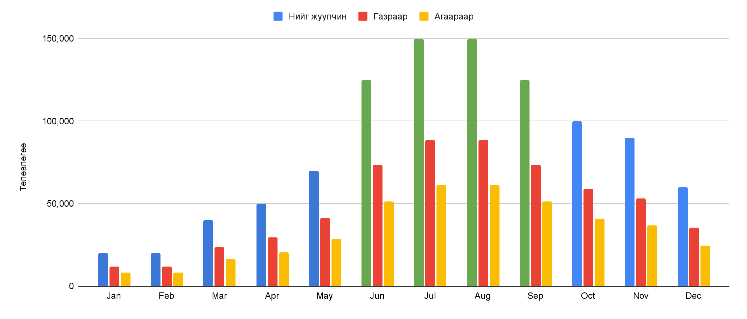
Жуулчдын урсгалын өнөөгийн байдал
1.2 сая хүн ам
3.1 сая хүн ам
43 сая хүн ам
64 сая хүн ам
14 сая хүн ам
20%
55%
25%
Оргил үед Агаар
Газар
Өдөрт 1700 - 2000
Өдөрт 2450 - 2900

Slide 24
СОЁЛ, СПОРТ,
АЯЛАЛ ЖУУЛЧЛАЛ,
ЗАЛУУЧУУДЫН ЯАМ
Цаашид хэрэгжүүлэх бодлого, арга хэмжээ

Slide 25
ХҮЛЭЭГДЭЖ БУЙ ҮР ДҮН
Засгийн газрын зорилтыг хангах
Жуулчдын урсгалыг татах боломж
Боомтудын хөгжилд нөлөөлөх
Орон нутгийн хөгжилд нөлөөлөх
Монгол Улсын Засгийн газрын үйл ажиллагааны хөтөлбөрийн ”Хил орчмын аялал жуулчлалыг дэмжин жуулчдын тоог нэмэгдүүлнэ” гэсэн зорилтын хэрэгжилтийг хангаж хил орчмын жуулчдын тоог 30 хувь хүртэл нэмэгдүүлэх
Монгол Улсын Боршоо, Цагааннуурын боомтын хилийн цаадах бүсэд 1,2 сая, Ханх, Алтанбулаг боомтын бүсэд 3,1 сая, Хавирга, Баянхошуу боомтын бүсэд 43 сая, Замын-Үүд, Ханги, Гашуунсухайт боомтын бүсэд 64 сая, Булган, Бургастайн боомтын бүсэд 14 сая жуулчид аялаж байгаа нь хил орчимд жуулчдын урсгалыг татах бүрэн боломж бий болох
Хил орчмын болон хил дамнасан аялал жуулчлалыг дэмжин хөгжүүлж гадаад орноос Монгол Улсад аялах жуулчид зөвхөн агаарын тээврийн боомтоор бус авто замын боомтуудаар нэвтрэх боломж бүрдэж боомтуудын хөгжилд хувь нэмрээ оруулна.
Хил орчмын аялал жуулчлал хөгжсөнөөр Чөлөөт бүс олон улсын боомтуудаар нэвтрэх зорчигч урсгал нэмэгдэж, тухай бүс нутаг, аймгуудын хөгжил, орон нутгийн эдийн засагт мэдэгдэхүйц өгөөжийг үлдээх боломжтой болох юм.

Slide 26
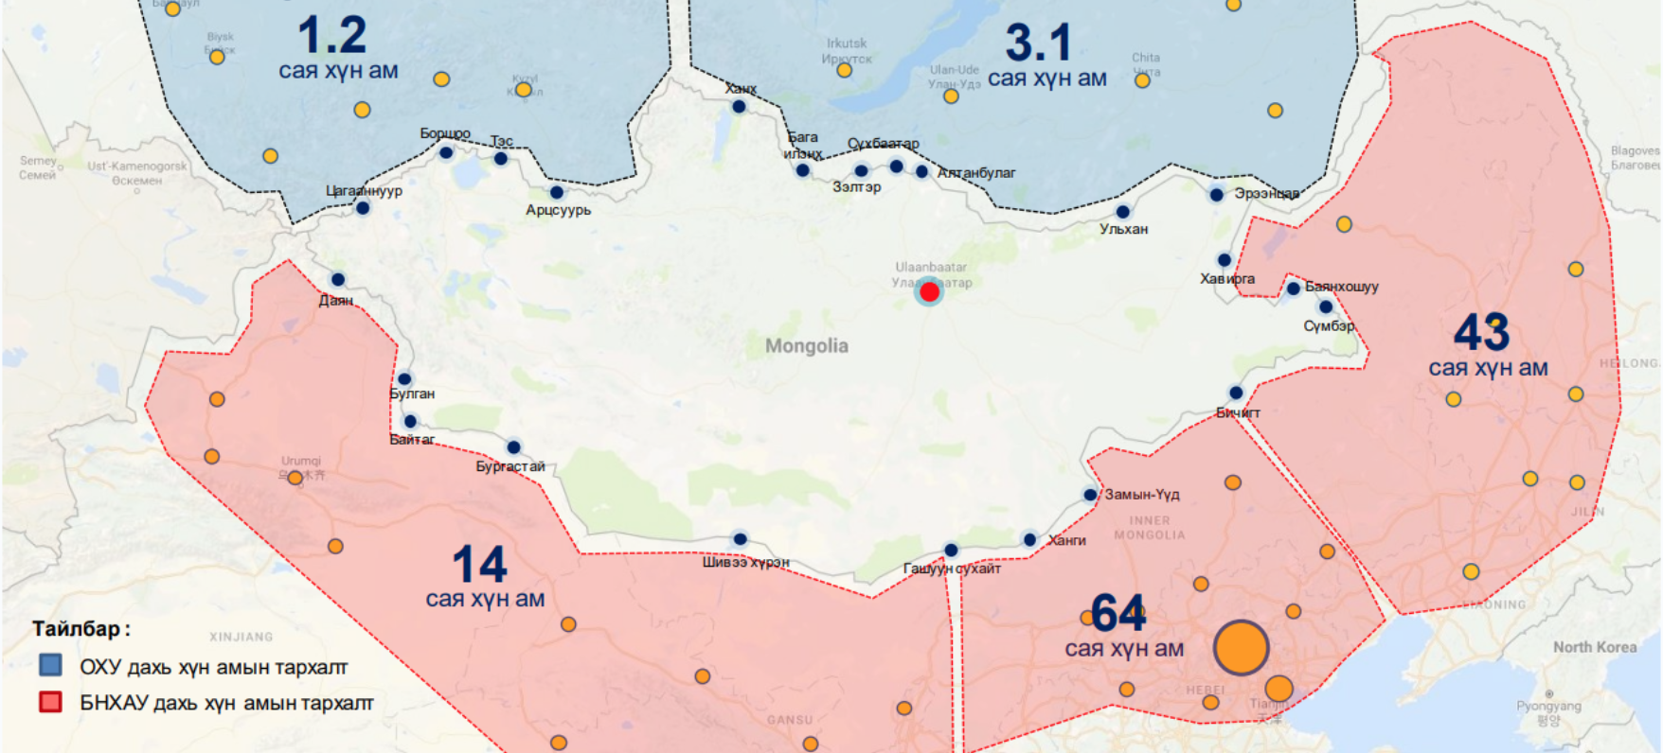
БООМТУУДЫН АЖИЛЛАХ ЦАГИЙГ УРТАСГАХ
ХАНХ
1.53%
БОРШОО
20.12%
АЛТАНБУЛАГ
23.31%
ХАВИРГА
0.69%
ЦАГААННУУР
5.51%
БУЛГАН
0.36%
ЧИНГИС ХААН
32.76%
БАЯНХОШУУ
0.21%
ЗАМЫН ҮҮД
12.42%
Даваа-Баасан, Бямба
09:00-18:00 ажилладаг
БОРШОО, ЦАГААННУУР, ХАНХ, ХАВИРГА, БУЛГАН, БАЯНХОШУУ БООМТЫГ 7 ХОНОГ, 24 ЦАГААР АЖИЛЛУУЛАХ
Notes:
Дорнодын боомт нэмэх
Хил орчмын аялал жуулчлалын хэлэлцээр

Slide 27
ЦААШИД ХЭРЭГЖҮҮЛЭХ АРГА ХЭМЖЭЭ
Хил орчмын аялал жуулчлалыг хөгжүүлэхтэй холбоотойгоор дараах санал танилцуулж байна. Тухайлбал:
“Цайны зам”-ын аялал жуулчлалын маршрутыг хэлэлцэн батлах, "Цайны зам"-ын бүтээн байгуулалт, аялал жуулчлалын чиглэлийн хамтарсан үйл ажиллагааны төлөвлөгөө батлан хэрэгжүүлэх
ОХУ-тай хиллэх хилийн боомтуудын өргөтгөлийн ажлыг эрчимжүүлж, харилцан жуулчдын урсгалыг богино хугацаанд, хүндрэл багатай нэвтрэх боломжийг бүрдүүлэх, боомтын цагийн хуваарийг шинэчлэх
Хил орчмын аялал жуулчлалын үйл ажиллагааг харилцан дэмжиж, хил дамнасан аялал жуулчлалын аялал, автомашинтай аялагчдын урсгалыг нэмэгдүүлэх
Байгаль, түүх, соёлын өвд түшиглэсэн хил орчмын бүс нутгуудыг дэмжин, хамтарсан төсөл, хөтөлбөрүүдийг хэрэгжүүлэх, цогцолбор байгуулах

Slide 28
АНХААРАЛ ХАНДУУЛСАНД БАЯРЛАЛАА

